Slide 1
স্বাগতম

Slide 3
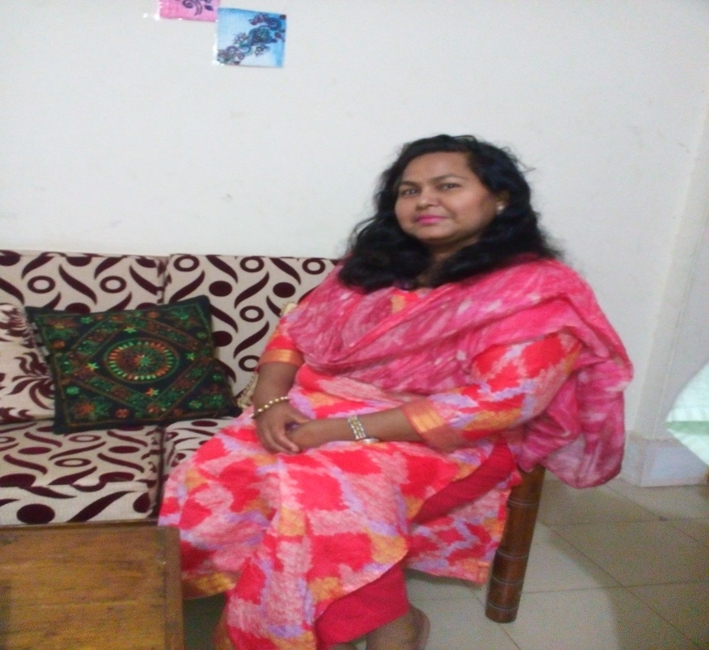
শিক্ষক পরিচিতিঃ
হামিদা বেগম
সহকারী শিক্ষক
বিরাসার সরকারি প্রাথমিক বিদ্যালয়
সদর, ব্রাহ্মণবাড়িয়া।

Slide 4
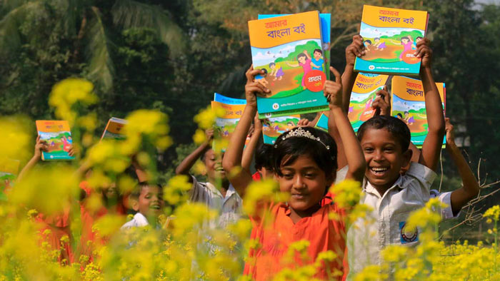
পাঠ পরিচিতিঃ
শ্রেণিঃ প্রথম
পাঠঃ ০৭
আজকের পাঠঃ বর্ণ শিখি (অ আ)
তারিখঃ৬.০১.২০২১
সময়ঃ

Slide 5
শিখনফলঃ
শিখনফলঃ

Slide 6
চল আমরা কিছু ছবি দেখিঃ

Slide 7
আমরা বাড়িতে পুষি এমন কয়েকটি প্রাণির নাম হলঃ
গরু, ছাগল, হাস, মুরগি,ভেড়া , ঘোড়া,কবুতর ইত্যাদি।

Slide 8
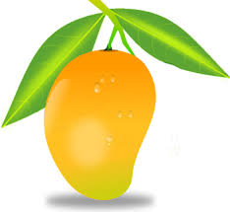
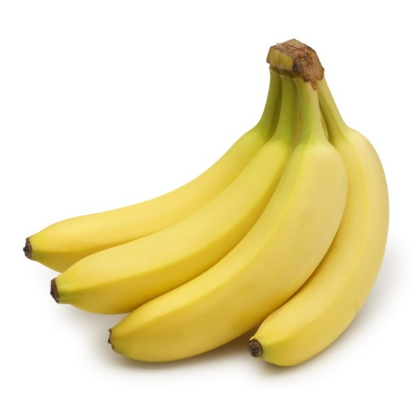
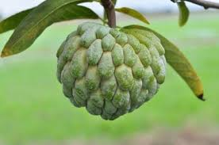
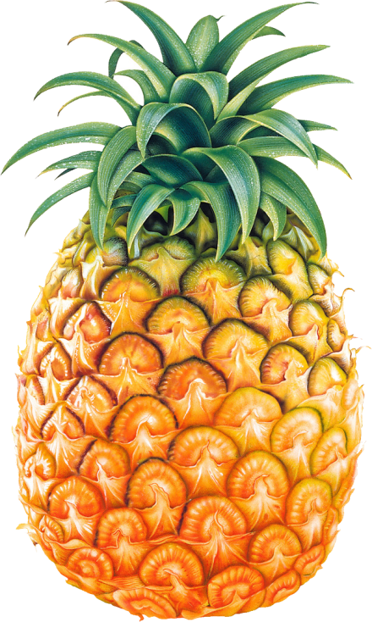
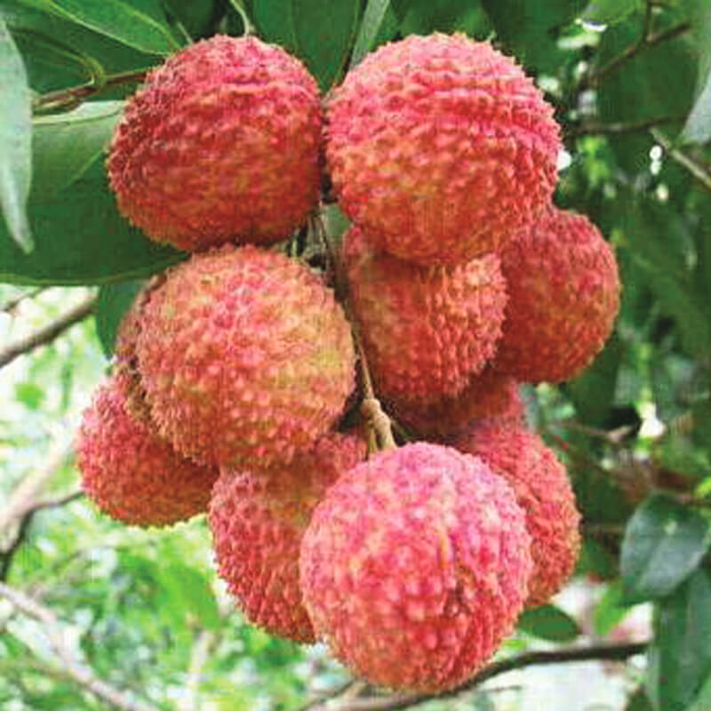
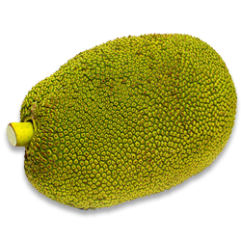
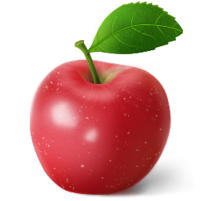
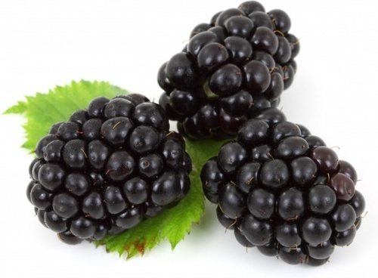
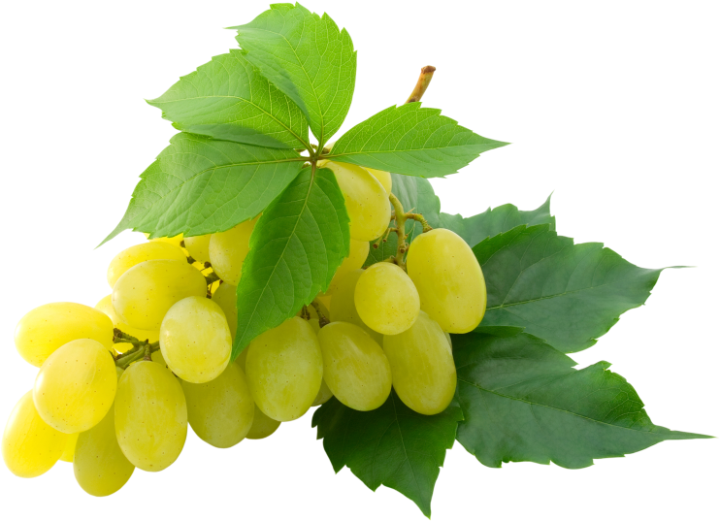
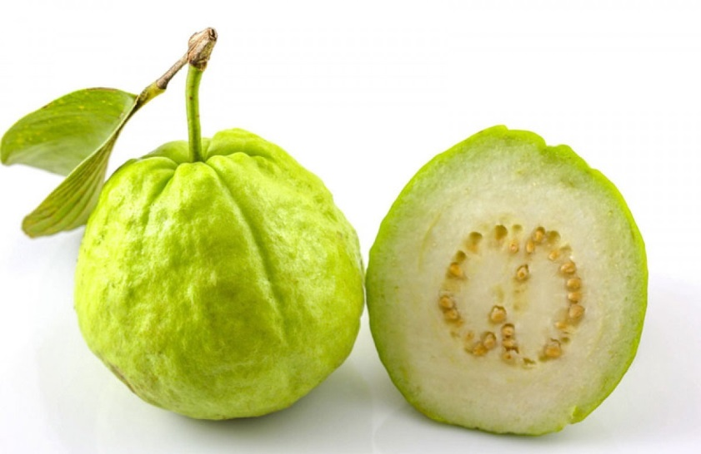

Slide 9
আম, আতা, কলা, আনারস, লিচু, কাঁঠাল , আপেল, জাম, আঙ্গুর, পেয়ারা ইত্যাদি।

Slide 11
অজ আসে
অ
অজ

Slide 12
অলি
অলি হাসে
অ

Slide 13
আম খাই
আ
আম

Slide 14
আতা চাই
আ
আতা

Slide 15
অলি
অজ
অলি

Slide 16
আম
আতা

Slide 17
অ
আ

Slide 18
অজ আর অলির গল্প

Slide 19
অজ
অলি
আম
আতা

Slide 20
অ
অ
আ
ধন্যবাদ
অ
আ
আ

Slide 23
ইলিশ
ই
ইলিশ কিনি

Slide 24
ঈগল
ঈ
ঈগল ওড়ে ঈশাণ কোনে

